Slide 1
بِسْمِ ٱللَّٰهِ ٱلرَّحْمَٰنِ ٱلرَّحِيمِ

Slide 2


Slide 3
আজকের ক্লাসে সবাইকে স্বাগতম

Slide 4
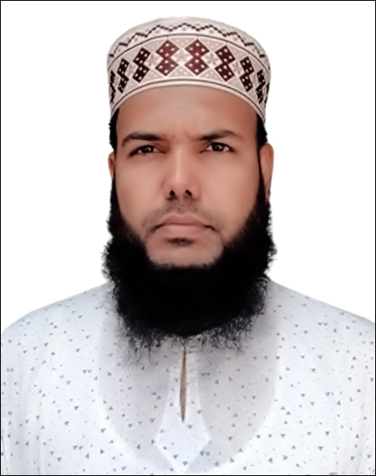
শিক্ষক পরিচিতি
সামিউল ইসলাম
সুপারিনটেনডেন্ট
সিধুচী হিযবুল্লাহ মহিলা দাখিল মাদ্রাসা
লালমাই, কুমিল্লা,
মোবাইলঃ 01728995064
E-mail:mdreams730@gmail.com

Slide 5
পাঠ পরিচিতি
৯ম শ্রেণী
সালাম অধ্যায়
হাদিস নং ৩৮
সময়ঃ৪০ মিনিট

Slide 6
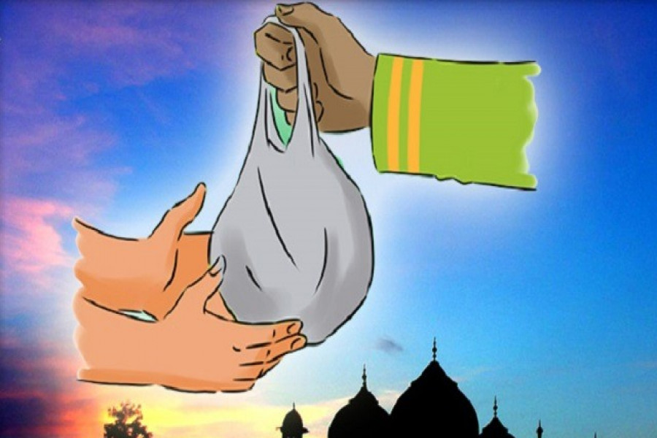

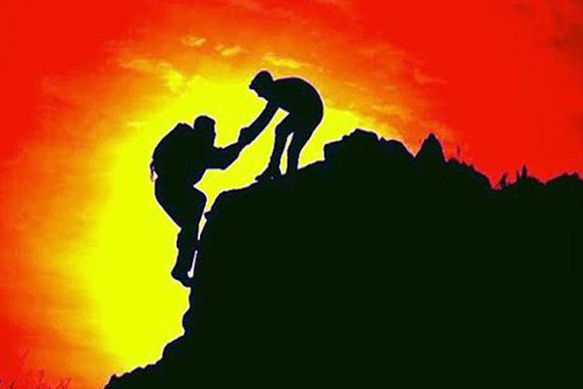

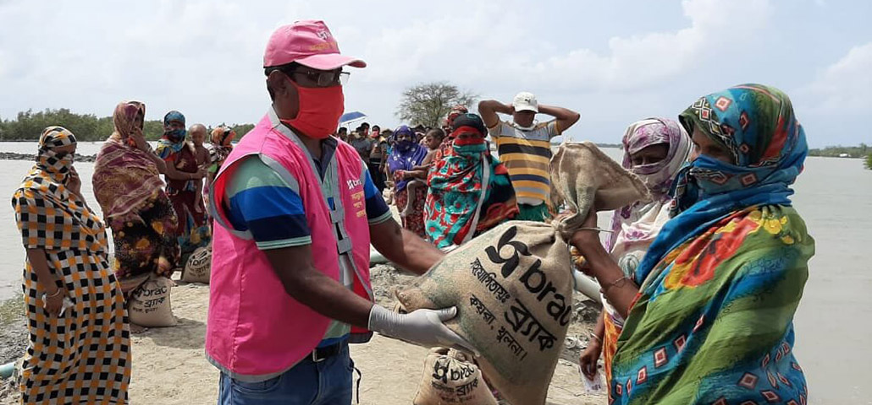

চল নিচের ছবিগুলো দেখি
০১
03
০২
পরোপকারিতা ও দানশীলতার ফজিলত
অতিরিক্ত দুনিয়ার মোহ ক্ষতিকর
অন্যের প্রতি কষ্ট না দেওয়া
05
06
04
সর্বোত্তম বিনিময় হলো আখিরাতের পুরস্কার
কার্পণ্য নিন্দনীয় গুণ
মানবিক সমস্যা সমাধানে রাসূল (সা.)-এর উদ্যোগ

Slide 7
হাদিসের শিখন ফল
পরোপকারিতা ও দানশীলতার ফজিলত – রাসূলুল্লাহ (সাল্লাল্লাহু আলাইহি ওয়া সাল্লাম) মানুষকে দানশীল হতে উৎসাহিত করেছেন এবং বিনিময়ে জান্নাতে প্রতিদানের সুসংবাদ দিয়েছেন।
অতিরিক্ত দুনিয়ার মোহ ক্ষতিকর – দুনিয়ার সম্পদের প্রতি অতিরিক্ত আসক্তি মানুষকে জান্নাতের অফুরন্ত নেয়ামত থেকেও বঞ্চিত করতে পারে।
অন্যের প্রতি কষ্ট না দেওয়া – কোনো সম্পদের কারণে অন্যের কষ্ট হলে, তা বিক্রি বা দান করে সমস্যার সমাধান করাই উত্তম।
সর্বোত্তম বিনিময় হলো আখিরাতের পুরস্কার – রাসূল (সা.) সেই ব্যক্তিকে জান্নাতে একটি খেজুর গাছের প্রতিশ্রুতি দেন, যা প্রমাণ করে যে, দুনিয়ার সম্পদের চেয়ে আখিরাতের পুরস্কার অনেক বড় ও চিরস্থায়ী।
কার্পণ্য নিন্দনীয় গুণ – রাসূলুল্লাহ (সা.) কার্পণ্যকে কঠোরভাবে নিরুৎসাহিত করেছেন এবং সালাম দিতেও কার্পণ্য করা মানুষকে আরও বড় কৃপণ বলে উল্লেখ করেছেন।
মানবিক সমস্যা সমাধানে রাসূল (সা.)-এর উদ্যোগ – তিনি শুধু ধর্মীয় নির্দেশনাই দেননি, বরং মানুষের বাস্তব সমস্যাগুলোর সমাধানে সরাসরি উদ্যোগ নিয়েছেন।

Slide 8
আরবি হাদিস
عن جابر رض قال اتى رجل الى انبى اللﷺ فقال لفلان فى حا اىطى عذ ق ؤانه قد اذانى مكان عذقه فارسل انبى ﷺ ان بعنى عذقك قال لا فهب لى قال لا قال فبعتنىه بعذق فى الجنة فقال لا فقال رسول الله ﷺ ما راءآىت الذى هو ابخل منك الا الذى ىبخل باسلام ) رواه احمد والبىهقآ فشعب الاىمان

Slide 9
হাদিসের অনুবাদ
হযরত জাবির ইবনে আব্দুল্লাহ (রা.) হতে বর্ণিত: তিনি বলেন, একদা এক সাহাবি রাসূলুল্লাহ (সাল্লাল্লাহু আলাইহি ওয়া সাল্লাম)-এর কাছে এসে বললেন, "হে আল্লাহর রাসূল! আমার বাগানে অমুক ব্যক্তির একটি ফলবান খেজুর গাছ আছে, তার খেজুর গাছের কারণে সে আমাকে কষ্ট দেয়। অর্থাৎ আমার বাগানে তার বার বার আসাতে আমার ক্ষতি হয়। তা শুনে রাসুল সা সেই লোকটিকে ডেকে পাঠালেন রাসূলুল্লাহ (সাল্লাল্লাহু আলাইহি ওয়া সাল্লাম) তখন সেই ব্যক্তিকে বললেন, "তুমার এই খেজুর গাছটি আমার কাছে বিক্রি কর" সেই ব্যক্তি বলল, "না।" রাসূলুল্লাহ (সাল্লাল্লাহু আলাইহি ওয়া সাল্লাম) পুনরায় বললেন, "তাহলে আমার কাছে দান কর।" সেই ব্যক্তি আবারও বলল, "না।" তখন রাসূলুল্লাহ (সাল্লাল্লাহু আলাইহি ওয়া সাল্লাম) বললেন, "তুমি এই গাছটি বেহেশতের একটি খেজুর গাছের বিনিময়ে তা আমার কাছে বিক্রি করে দাও," সেই ব্যক্তি বলল, "আমি তা করতে পারব না।" রাসুল সা বলেন আমি তোমার মত কৃপন আর কখনো দেখেনি। তবে সে ব্যাক্তি তোমার চেয়ে কৃপণ যে মানুষকে সালাম দিতে কার্পন্য করে।

Slide 10
হাদিসের মুল্যায়ন
01
الا الذى ىبخل باسلام এর অর্থ বুঝিয়ে দাও ?
02
এ হাদিস দ্বারা কি বুঝা যায় স্পষ্ট করে লিখ ?
03
হাদিসে বর্নিত লোকটি নবি করিম সাঃ এর বর্ননা শ্রবন করতঃ কেন এভাবে বলতে সাহস পেলেন?

Slide 11
একক কাজ
ঔদার্য ও দানশীলতা অনুশীলন করা – এই হাদিস থেকে বোঝা যায় যে রাসূলুল্লাহ (সাল্লাল্লাহু আলাইহি ওয়া সাল্লাম) মানুষকে উদার হতে উৎসাহিত করতেন। শিক্ষার্থীদের উচিত দানশীলতা চর্চা করা এবং ছোট ছোট বিষয়েও দান করার মানসিকতা গড়ে তোলা।
সালামের গুরুত্ব অনুধাবন করা – হাদিসে কৃপণতার সবচেয়ে নিচু স্তর হিসেবে সালাম না দেওয়ার বিষয়টি উল্লেখ করা হয়েছে। শিক্ষার্থীদের উচিত সর্বদা সালাম দিয়ে ইসলামী সৌন্দর্য বজায় রাখা।
অন্যের কষ্ট ও সমস্যা বুঝতে শেখা – হাদিসে একজন সাহাবির সমস্যার সমাধান চাওয়ার প্রসঙ্গ এসেছে। শিক্ষার্থীদের উচিত মানুষের সমস্যার সমাধান দেওয়ার মানসিকতা তৈরি করা এবং সহযোগিতা করা।
আখিরাতকে দুনিয়ার উপর প্রাধান্য দেওয়া – রাসূল (সাল্লাল্লাহু আলাইহি ওয়া সাল্লাম) বেহেশতের একটি গাছের বিনিময়ে দান করতে বলেছেন, যা ইহকালীন স্বার্থের চেয়ে পরকালের গুরুত্ব বোঝায়। শিক্ষার্থীদের উচিত এ দৃষ্টিভঙ্গি গড়ে তোলা।
রাসূল (সা.)-এর আদর্শ অনুসরণ করা – রাসূলুল্লাহ (সাল্লাল্লাহু আলাইহি ওয়া সাল্লাম)-এর চরিত্র, ধৈর্য ও ন্যায়ের প্রতি ভালোবাসা অনুকরণ করা শিক্ষার্থীদের জন্য একটি গুরুত্বপূর্ণ কাজ।

Slide 12
জোড়ায় কাজ
১. হাদিস বিশ্লেষণ ও অনুশীলন:
একজন হাদিস পাঠ করবে, অন্যজন ব্যাখ্যা করবে।
হাদিস থেকে মূল শিক্ষা কী তা চিহ্নিত করা।
২. বাস্তব জীবনে প্রয়োগ:
একজন সালামের গুরুত্ব সম্পর্কে আলোচনা করবে, অন্যজন বাস্তব জীবনে সালাম দেওয়ার উপকারিতা ব্যাখ্যা করবে।
একজন দানশীলতার ফজিলত বর্ণনা করবে, অন্যজন বাস্তব জীবনের উদাহরণ দেবে।
3. হাদিস থেকে প্রশ্নোত্তর পর্ব:
একজন হাদিস সম্পর্কিত প্রশ্ন করবে, অন্যজন উত্তর দেওয়ার চেষ্টা করবে।
পরস্পর আলোচনা করে সঠিক উত্তর নিশ্চিত করবে।
4. দান ও উদারতার অনুশীলন:
একজন অপরজনের জন্য কোনো উপহার বা ছোট দান করবে, যাতে তারা দানশীলতা অনুশীলন করতে পারে।

Slide 13
দলীয় কাজ
১. হাদিস আলোচনা ও উপস্থাপনা:
শিক্ষার্থীদের ছোট ছোট দলে ভাগ করা হবে।
প্রতিটি দল হাদিসের মূল বক্তব্য ও শিক্ষা বিশ্লেষণ করবে।
২. নাটিকা বা রোল-প্লে:
বাস্তবধর্মী সংলাপের মাধ্যমে হাদিসের মূল বার্তা তুলে ধরবে।
এই পদ্ধতি হাদিসকে জীবন্তভাবে বোঝাতে সহায়ক হবে।
3. দানশীলতা প্রচারের প্রকল্প:
  একজনের খাবার বা বই অন্যকে দেওয়া।
  দরিদ্রদের জন্য অর্থ বা কাপড় সংগ্রহ করা।
  সমাজে সালামের সংস্কৃতি প্রচারের পরিকল্পনা তৈরি করা।
4. প্রশ্নোত্তর প্রতিযোগিতা:
দলগুলোর মধ্যে হাদিস সম্পর্কিত কুইজ প্রতিযোগিতা আয়োজন করা।
দলগুলো প্রশ্ন তৈরি করবে এবং একে অপরকে প্রশ্ন করবে।
5. বাস্তব জীবনের উদাহরণ সংগ্রহ:
দলীয়ভাবে আধুনিক সমাজে এই হাদিসের শিক্ষা কীভাবে প্রয়োগ করা যায় সে বিষয়ে বাস্তব উদাহরণ খোঁজা।
উদাহরণগুলো একটি পোস্টার, ভিডিও, বা প্রেজেন্টেশনের মাধ্যমে সবার সামনে উপস্থাপন করা।

Slide 14
ধন্যবাদ

